Slide 1
Einführung in
Web- und Data-Science
Prof. Dr. Ralf Möller
Universität zu Lübeck
Institut für Informationssysteme
Tanya Braun (Übungen)

Slide 2
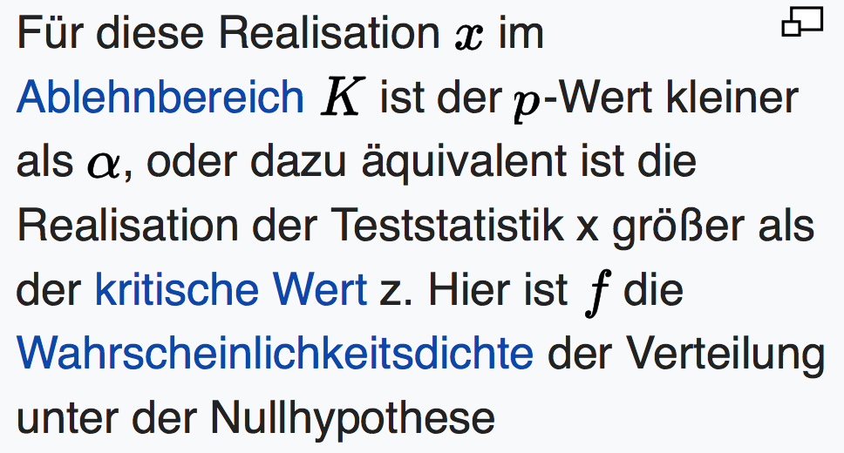
P-Wert (einseitiger Ablehnungsbereich)
Hypothesentest H₀ vs. H₁
Wie extrem ist der auf Basis
der erhobenen Daten be-
rechnete Wert der Teststatistik?
Wahrscheinlichkeit, bei
Gültigkeit von H₀
den bestimmten oder einen
extremeren Wert der
Teststatistik zu erhalten
In manchen Veröffentlichungen wird leider 𝛼 als p-Wert bezeichnet!
[Wikipedia}

Slide 3
Danksagung
Nachfolgende Materialen sind mit Änderungen übernommen aus:
Vorlesung Statistik (WS08/09) aus dem
Studiengang Psychologie and der Universität Freiburg

Slide 4
Unterschiedshypothesen
Sind Frauen ängstlicher als Männer?
  Unterscheiden sich die Mittelwerte von zwei Gruppen?
  Unabhängige Stichproben
Ist der Mittelwert der Ängstlichkeit nach einer Therapie größer als vor der Therapie?
  Unterscheidet sich der Mittelwert einer Stichprobe zu zwei Messzeitpunkten?
  Abhängige Stichproben
Liegt der mittlere IQ einer Gruppe über 100?
  Unterscheidet sich der Mittelwert einer Gruppe von einem vorgegeben Wert?
  Test bzgl. Gruppe

Slide 5
  Unterschiedshypothesen: Unabhängige Stichproben
Unterscheiden sich die Mittelwerte von zwei Gruppen?
Differenz der Mittelwerte zweier Stichproben:
Schätze die bedingte Wahrscheinlichkeit :
Wenn p < α, wird H₀ verworfen und H₁ angenommen
Stichprobenkennwerteverteilung:
Verteilung der Mittelwertsdifferenzen unter H₀
Wie verteilen sich empirische
Mittelwertsdifferenzen, wenn
man sehr oft Stichproben zieht?
Verteilung von Mittelwerts-
differenzen bei großen Stichproben normalverteilt

Slide 6
Standardfehler der Kennwerteverteilung
Hängt von den Standardabweichungen und den Größen der beiden Teilstichproben ab:
Benötigt, um gefundene Mittelwertsdifferenz interpretieren zu können

Slide 7
t-Verteilung
Empirische Mittelwertsdifferenz
durch Standardfehler dividiert ergibt sog. t-Verteilung
Die genaue Form der t-Verteilung hängt von deren Freiheitsgraden (df = degree of freedom) ab
  Bei df >120 nahezu identisch mit z-Verteilung
  Je kleiner df, desto schmalgipfliger die t-Verteilung
Die Herleitung der Dichtefunktion und der
kumulativen Funktion erfolgt später
t_{df}

Slide 8
Der t-Test für unabhängige Stichproben
einseitiger Test
(gerichtete H₀)
zweiseitiger Test
(ungerichtete H₀)
Hier wird 1-𝛼 als p-Wert bezeichnet!

Slide 9
Entscheidung über die Nullhypothese
Mittels einer t-Tabelle wird der empirische t-Wert interpretiert
Dazu wird ein kritischer t-Wert aus der t-Tabelle entnommen
  Der kritische t-Wert hängt dabei ab:
    von den Freiheitsgraden,
    von dem gewählten 𝛼-Niveau
    von der Art des Tests (einseitig vs. zweiseitig)
  Der kritische t-Wert definiert die Grenze des Bereichs für den empirischen t-Wert, ab dem H₀ verworfen wird

Slide 10
Die t-Verteilung
p=
Kritische t-Werte:
α = .05, einseitig, df=100:
t_{krit}(100) = 1.66
α = .05, zweiseitig, df=100:
t_{krit}(100) = 1.98
α = .01, einseitig, df=100:
t_{krit}(100) = 2.36

Slide 11
Der t-Test für unabhängige Stichproben
Entscheidungsregeln
Einseitiger Test:
  Wenn t_{emp} > t_{krit} wird H₀ verworfen
Zweiseitiger Test
  Wenn |t_{emp}| > t_{krit} wird H₀ verworfen
In der t-Tabelle werden immer Werte für den einseitigen Test angegeben.
Für einen 2-seitigen Test muss t_{krit} so gewählt werden, dass ein Bereich von α/2 „von der Verteilung abgeschnitten wird“

Slide 12
Voraussetzungen
Intervallskalenniveau der Variable
Normalverteilung des Merkmals in der Grundgesamtheit
„Varianzhomogenität“
(Gleiche Varianzen des Merkmals in beiden Populationen)
Unabhängigkeit der Stichproben

Slide 13
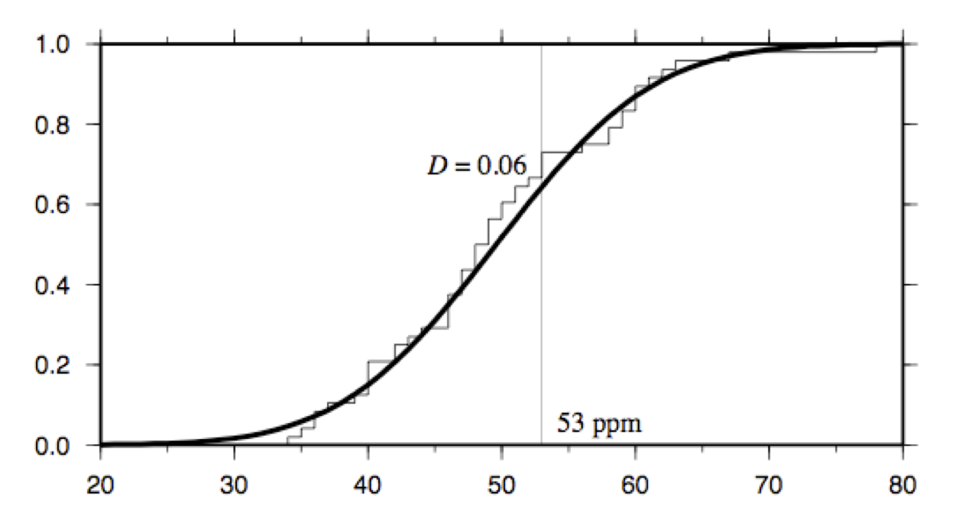
Normalverteilung des Merkmals in Grundgesamtheit
Normalverteilungsannahme für X statistisch überprüfbar
  Kolmogorov-Smirnov-Test: X~N(𝜇,𝜎) ist H₀
    Sortiere Stichprobendaten x^{T} = [x₁, x₂] nach x₁ aufsteigend
    Bestimme maximale Differenz D der kumulativen Verteilungen
    Vergleiche ob D > KS-Wert bzgl. gewähltem
    Signifikanzniveau 𝛼 (KS-Wert aus KS-Tabelle bestimmbar)
    Herleitung der KS-Tabelle in höherem Semester
x₁

Slide 14
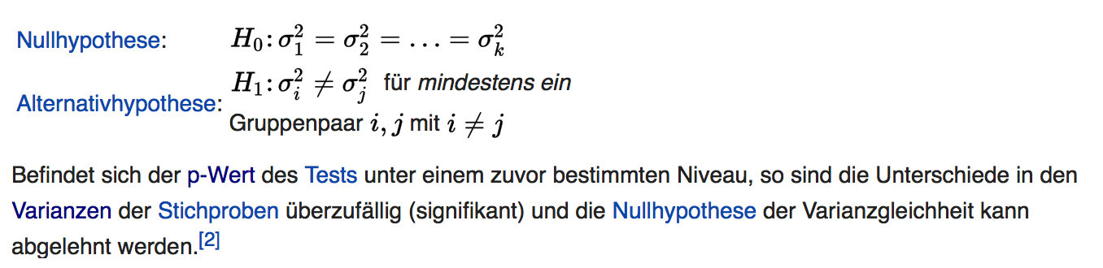
Varianzhomogenität
Auch Varianzhomogenität kann statistisch überprüft werden (Levene-Test)
Bei einem signifikanten
Ergebnis (p < .05), werden
die Freiheitsgrade des
Tests „korrigiert“
Testverteilung für Levene-Test
wird später hergeleitet

Slide 15
Zusammenfassung: t-Test für unabhängige Stichproben
Formulierung der (inhaltlichen und statistische) Hypothesen
  gerichtet oder ungerichtet?
Erfassung des Merkmals in zwei unabhängigen Stichproben
Berechnung der Mittelwerte in beiden Stichproben
Schätzung der Populationsvarianz
Berechnung des Standardfehlers der Mittelwertsdifferenz
Berechnung des empirischen t-Werts
Bestimmung des kritischen t-Werts
  aus df, α, und Art des Tests
Entscheidung für H₀ oder H₁

Slide 16

Unterschiedshypothesen Teil 2

Slide 17
Unterschiedshypothesen: Abhängige Stichproben
Ziehung eines Merkmalsträgers in die erste Stichprobe beeinflusst die Zugehörigkeit eines Merkmalsträgers zur zweiten Stichprobe
Werte zweier Stichproben paarweise zugeordnet.
  Beide Teilstichproben immer gleich groß!
Messwiederholung
  Gleiches Merkmal zweimal (oder mehrmals) bei den gleichen Personen erhoben
Parallelisierung
  Jeweils ähnliche 2 Personen einander zugeordnet
Matching
  Jeder Person der Stichprobe 1 ist einer Person der Stichprobe 2 zugeordnet

Slide 18
Abhängige Stichproben: Beispielrechnung
Verändert sich die Einstellung zum Studienfach Informatik innerhalb der ersten 6 Wochen des Studiums?
Abh. Variable: Einstellung zum Studium Informatik
(Wertebereich 5 bis 25)
Unabh. Variable: Messzeitpunkt (1. Woche vs. 6. Woche)
Versuchs-person | 1. Woche | 6. Woche
1 | 16 | 20
2 | 18 | 19
3 | 23 | 23
4 | 14 | 16
 | … | …
mean | 19.67 | 18.98

Slide 19
Beispielrechnung
Für jede Person kann die Differenz der Messwerte berechnet werden (Einstellungsänderung)
Vp | 1. Woche | 6. Woche | D=x₂-x₁
1 | 16 | 20 | 4
2 | 18 | 19 | 1
3 | 23 | 23 | 0
4 | 16 | 14 | -2
 | … | … | …
mean | 19.67 | 18.98 | .68

Slide 20
Hypothesen
Die statistischen Hypothesen des t-Tests für abhängige Stichproben beziehen sich auf den Mittelwert der Differenzen aller Personen
  Vorteil: Es ist nun unerheblich, ob innerhalb der Messzeitpunkte große Varianz gegeben ist.
Ungerichtete Hypothese:
  H₀: μ_{d} = 0
  H₁: μ_{d} ≠ 0
Gerichtete Hypothese (1):
  H₀: μ_{d} ≤ 0
  H₁: μ_{d} > 0
Gerichtete Hypothese (2):
  H₀: μ_{d} ≥ 0
  H₁: μ_{d} < 0

Slide 21
Standardfehler und t-Wert
Um die empirisch gefundene Differenz beurteilen zu können, wird der Standardfehler benötigt
Mit dem Standardfehler kann nun ein empirischer t-Wert berechnet werden:
Basierend auf
korrigierter
Stichprobenvarianz
t_{df}

Slide 22
Standardfehler und t-Wert
Im Beispieldatensatz:
Es ergibt sich :
t₅₉

Slide 23
Kritischer t-Wert & Interpretation
T_{emp,59} = 1.89
T_{krit,59} = ?
  Offene Fragestellung
  ⇨ zweiseitiger Test
  α = .05
Interpretation:
  t_{emp}< t_{krit}
  Also: Kein
  bedeutsamer
  Unterschied!

Slide 24
Eingruppen t-Test
Ziel: Vergleich des Mittelwerts einer Stichprobe mit einem vorgegebenen (konstanten) Wert.
Beispiele:
  Es wir überprüft, ob eine bestimmte Personengruppe sich in ihrer Intelligenz vom Populationsmittelwert (100) unterscheidet.
  Es wird überprüft, ob sich die tatsächliche Studiendauer von der Regelstudienzeit unterscheidet.
  Es wird überprüft, ob sich die Differenz von Reaktionszeiten unter zwei Bedingungen von Null unterscheidet.

Slide 25
Eingruppen t-Test
Voraussetzungen
Normalverteilung des Merkmals
Intervalskalenniveau des Merkmals
Es handelt sich um eine Zufallsstichprobe

Slide 26
Eingruppen t-Test
Statistische Hypothesen
Ungerichtete Hypothese:
  H₀: μ = c
  H₁: μ ≠ c
Gerichtet Hypothese (1):
  H₀: μ ≤ c
  H₁: μ > c
Gerichtet Hypothese (2):
  H₀: μ ≥ c
  H₁: μ < c

Slide 27
Standardfehler und t-Wert
Berechnung des Standardfehlers
Berechnung des t-Werts

Slide 28
Beispiel
Liegt der IQ der Kinder, die als hochbegabten klassifiziert werden, wirklich über dem Populationsmittelwert (100)?
Hypothesen:
  H₀: μ ≤ 100
  H₁: μ > 100
Stichprobenkennwerte bei N=10:
  Mittelwert: 108.50
  Standardabweichung: 14.35

Slide 29
Beispiel
t_{emp}(9) = 1.87
t_{krit}(9) = ?
  Gerichtete Fragestellung
  ⇨ einseitiger Test
  α = .05
Interpretation:
  t_{emp}> t_{krit}
  H₀ wird verworfen

Slide 30
Vergleich der 3 Arten des t-Tests
 | unabhängige Stichproben | abhängige Stichproben | Eingruppen t-Test
Fragestellung | Unterscheiden sich die Mittelwerte von zwei Gruppen? | Unterscheiden sich die Mittelwerte zu zwei Messzeit-punkten? | Unterscheidet sich der Mittelwert von einem Vergleichs-wert?
Voraus-setzungen | Intervallskalen-niveau Normalverteilung Varianz-homogenität Unabhängige Stichproben | Intervallskalen-niveau Normalverteilung Abhängige Stichproben | Intervallskalen-niveau Normalverteilung Eine Zufalls- stichprobe

Slide 31
Vergleich der 3 Arten des t-Tests
 | Unabhängige Stichproben | Abhängige Stichproben | Eingruppen t-Test
Ungerichtete Hypothese | H₀: μ₁ = μ₂ H₁: μ₁ ≠ μ₂ | H₀: μ_{d} = 0 H₁: μ_{d} ≠ 0 | H₀: μ = c H₁: μ ≠ c
Gerichtete Hypothese | H₀: μ₁ ≤ μ₂ H₁: μ₁ > μ₂ | H₀: μ_{d} ≤ 0 H₁: μ_{d} > 0 | H₀: μ ≤ c H₁: μ > c

Slide 32
Vergleich der 3 Arten des t-Tests
 | Unabhängige Stichproben | Abhängige Stichproben | Eingruppen t-Test
Kennwert des Tests
Standardfehler des Kennwerts
t-Wert
Freiheitsgrade

Slide 33
Vergleich der 3 Arten des t-Tests
 | Unabhängige Stichproben | Abhängige Stichproben | Eingruppen t-Test
Kritischer t-Wert hängt ab von … | df α Art des Tests (1- vs. 2 seitig) | df α Art des Tests (1- vs. 2 seitig) | df α Art des Tests (1- vs. 2 seitig)
H₀ wird ver-worfen, wenn … | |t_{emp}| > t_{krit} | |t_{emp}| > t_{krit} | |t_{emp}| > t_{krit}
H₀ wird ver-worfen, wenn … | p < .05 (2-seitiger Test) p/2 < .05 (1-seitiger Test) | p < .05 (2-seitiger Test) p/2 < .05 (1-seitiger Test) | p < .05 (2-seitiger Test) p/2 < .05 (1-seitiger Test)

Slide 34
Nonparametrische Testverfahren
Definition:
Nonparametrische (verteilungsfreie) Verfahren
  Keine bestimmte Verteilungsformen des erfassten Merkmals
  vorausgesetzt (z.B. Normalverteilung)
Nonparametrische Verfahren werden eingesetzt…
  Für die Analyse von ordinal- oder nominalskalierten Variablen
  Wenn die Normalverteilungsannahme verletzt ist
Parametrische Verfahren dürfen nur verwendet werden, wenn die beteiligten Variablen die geforderte Verteilungsform ausweisen (z.B. Normalverteilung für den t-Test)
  Dann aber meist mehr "Aussagekraft" (Power)

Slide 35
Der χ² -Test
Der χ²-Test („Chi-Quadrat-Test“) dient dem Vergleich von beobachteten und erwarteten Häufigkeiten. Er kann eingesetzt werden, wenn 1 oder 2 nominalskalierte unabhängige Variablen vorliegen.
Beispiele:
Leiden Männer und Frauen gleich häufig an einer bestimmten Erkrankung?
Leisten hoch-ängstlich und gering-ängstliche Personen gleich häufig Hilfe in einer Notsituation?

Slide 36
Der χ² -Test
Voraussetzung für den χ² -Test (Faustregeln)
Weniger als 1/5 aller Zellen hat ein erwartete Häufigkeit
kleiner als 5.
Keine Zelle weist eine erwartete Häufigkeit kleiner als 1 auf.
Wenn diese Voraussetzungen nicht erfüllt sind, gibt es andere Tests (später behandelt)

Slide 37
Der χ² -Test
χ² -Test – Beispiel 1
Es soll geprüft werden, ob die Verteilung von Männern und Frauen in einer Gruppe signifikant von einer Gleichverteilung abweicht.
N = 76 (Frauen: 56; Männer: 20)
Statistische Hypothesen
  H₀: π(Frau) = π(Mann)
  H₁: π(Frau) ≠ π(Mann)

Slide 38
Der χ² -Test
Schritt 1:
Zunächst werden die nach der H₀ zu erwarteten Häufigkeiten berechnet:
Beobachtet: N_{F} = 56; N_{M}=20
Erwartet: ???
  Gesamtzahl: 76
  Bei einer Gleichverteilung wären also 38 Männer und 38 Frauen zu erwarten.

Slide 39
Der χ² -Test
Schritt 2:
Nun wird der (empirische) χ²-Wert berechnet:
mit:
k: Anzahl der Stufen der beiden Variablen
f_{b,i}: Beobachtete Häufigkeit in der Zelle (i)
f_{e,i}: Erwartete Häufigkeit in der Zelle (i)
 | Merkmal
 | Auspr. 1 ... | Auspr. k
Beobachtet | f_{b,1} | f_{b,k}
Erwartet | f_{e.1} | f_{e,k}

Slide 40
Der χ² -Test
 | Geschlecht
 | Frau | Mann
Beobachtet | 56 | 20 | 76
Erwartet | 38 | 38 | 76

Slide 41
Der χ² -Test
Schritt 3: Vergleich des empirischen χ²-Werts mit dem kritischen χ²-Wert.
Der kritische χ²-Wert wird in Abhängigkeit von den Freiheitsgraden und dem gewählten α-Niveau aus einer Tabelle zur χ²-Verteilung abgelesen
Für α=.05 ergibt sich bei df=1:
Die H₀ muss verworfen werden; folglich kann ein Unterschied nachgewiesen werden.

Slide 42
Der χ² -Test
χ² -Test – Beispiel 2
Frage: Ist die (relative) Häufigkeit hoher bzw. geringer Ängstlichkeit bei Männern und Frauen gleich?
Statistische Hypothesen
  H₀: π(Angst | Frau) = π(Angst | Mann)
  H₁: π(Angst | Frau) ≠ π(Angst | Mann)
 | Geschlecht
Angst | Frau | Mann
gering | 25 | 14 | 39
hoch | 33 | 6 | 39
 | 58 | 20 | 78

Slide 43
Der χ² -Test
Schritt 1: Zunächst werden aus den Randsummen die nach der H₀ zu erwarteten Häufigkeiten geschätzt:
Beobachtet:
Erwartet:
 | Geschlecht
Angst | Frau | Mann
gering | 25 | 14 | 39
hoch | 33 | 6 | 39
 | 58 | 20 | 78
 | Geschlecht
Angst | Frau | Mann
gering | 29 | 10 | 39
hoch | 29 | 10 | 39
 | 58 | 20 | 78

Slide 44
Der χ² -Test
Schritt 2: Nun wird der (empirische) χ²-Wert berechnet:
mit:
k, l: Anzahl der Stufen der beiden Variablen
f_{b(i,j)}: Beobachtete Häufigkeit in der Zelle (i,j)
f_{e(i,j)}: Erwartete Häufigkeit in der Zelle (i,j)

Slide 45
Der χ² -Test
Beobachtet: Erwartet:
 | Geschlecht
Angst | Frau | Mann
gering | 25 | 14 | 39
hoch | 33 | 6 | 39
 | 58 | 20 | 78
 | Geschlecht
Angst | Frau | Mann
gering | 29 | 10 | 39
hoch | 29 | 10 | 39
 | 58 | 20 | 78

Slide 46
Der χ² -Test
Schritt 3: Vergleich des empirischen χ²-Werts mit dem kritischen χ²-Wert.
Der kritische χ²-Wert wird in Abhängigkeit von den Freiheits-graden und dem gewählten α-Niveau aus einer Tabelle zur χ²-Verteilung abgelesen (Leonhart, S.448f).
Für α=.05 ergibt sich bei df=1:
Die H₀ muss verworfen werden; folglich kann ein Unterschied nachgewiesen werden.

Slide 47
Überblick weitere Verfahren:
Nominalskalen
Ordinalskalen

Slide 48
Zusammenfassung
Nonparametrische Testverfahren können, wenn
  die vorliegenden Daten kein Intervallskalenniveau aufweisen oder
  die Normalverteilungsannahme der parametrischen Tests verletzt ist.
Der χ²-Test überprüft, ob beobachtete und erwartete Häufigkeiten signifikant voneinander abweichen.

